Slide 1

电子购物商城后台子系统设计与实现
答辩人：刘月
答辩小组：丁蕾蕾小组

Slide 2
学校名称：河北师范大学
目录
该毕业设计主要分为以下五个部分，简洁概括了“我爱我家”电子购物商城的后台子系统的设计思想和主要步骤。
选题背景
论文结构
使用工具
主要内容
实现效果
PART ONE
PART TWO
PART THREE
PART FOUR
PART FIVE

Slide 3
学校名称：河北师范大学
选题背景
PART ONE

Slide 4
选题背景
互联网的快速发展
Internet，互联网，这个在过去许多人未曾听说过的名次，近二十年来在研究人士下已发展的越来越好，并且应用于各个领域和平台。
生活水平的提升
随着新中国成立后的一系列政策，人们的经济水平得到提高，大部分人摆脱了“生存”的困境，开始逐渐的改为“生活”。
电子购物的便捷
人民对于美好生活的需求，使得人们的购物欲原来越强烈，而电子购物既可以随意挑选，又可以快递上门，非常的方便。
管理系统的不足
前台的购物系统在人们的督促下做的越来越好，功能齐全，使用方便，而与之对应的后台管理却没有得到更多的研究发展。

Slide 5
学校名称：河北师范大学
论文结构
PART TWO

Slide 6
论文结构
绪论
详细设计
系统实现
总结与展望
简单介绍项目的研究背景和发展现状，让读者对于该项目有一个大致的了解。
对每个模块进行更详细的设计，让读者清晰了解到该项目的主要内容。
该章节展示项目整体的运行界面，让读者最直观看到该项目的运行效果。
该章节展示项目整体的运行界面
需求分析
数据库设计
测试
介绍该项目的使用对象，以及对象的需求，分析使用人员需要什么模块，需要什么功能。
建立一个符合设计的数据库，对项目内数据的合理性进行设计与分析.
对项目进行测试，保证在上线之前没有明显的错误。

Slide 7
学校名称：河北师范大学
使用工具
PART THREE

Slide 8








使用工具
ionic

Slide 9
学校名称：河北师范大学
主要内容
PART FOUR

Slide 10
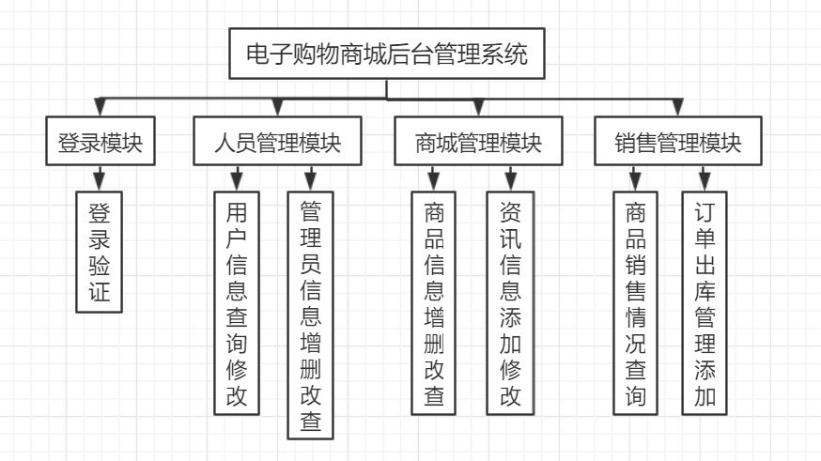
主要内容
需求分析
该项目的适用对象为商城管理员，我们设计该后台管理系统对前台部分和后台进行管理。人员操作，商城信息操作和销售操作是该系统的三大需求。

Slide 11
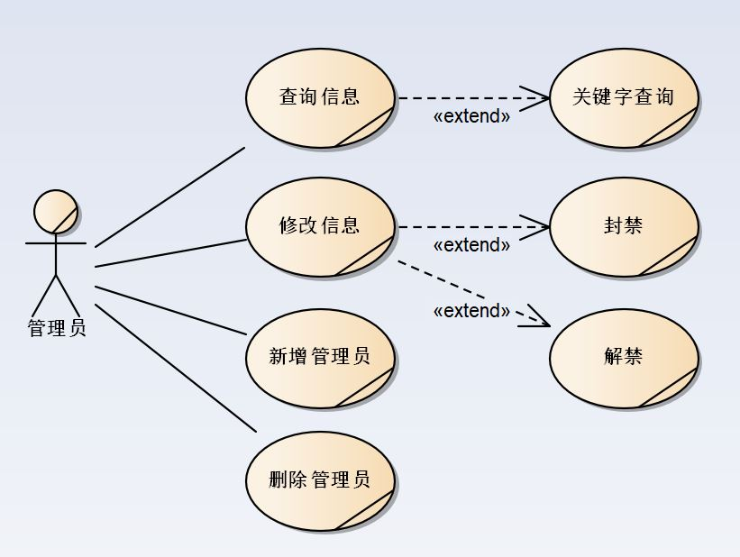
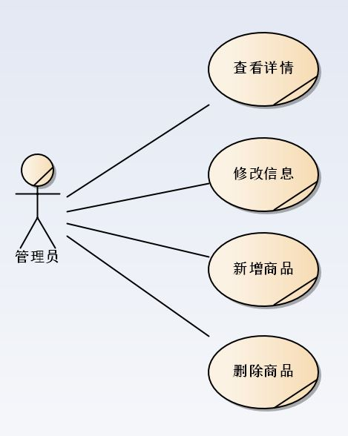
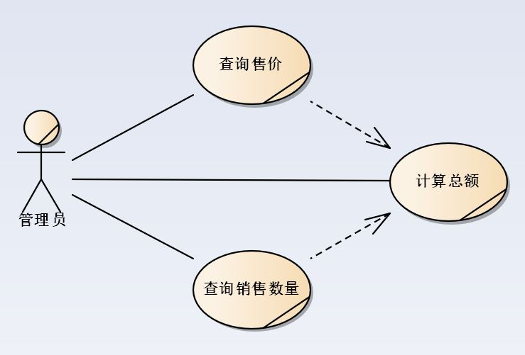
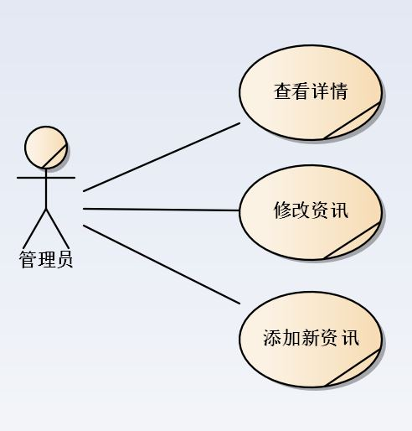
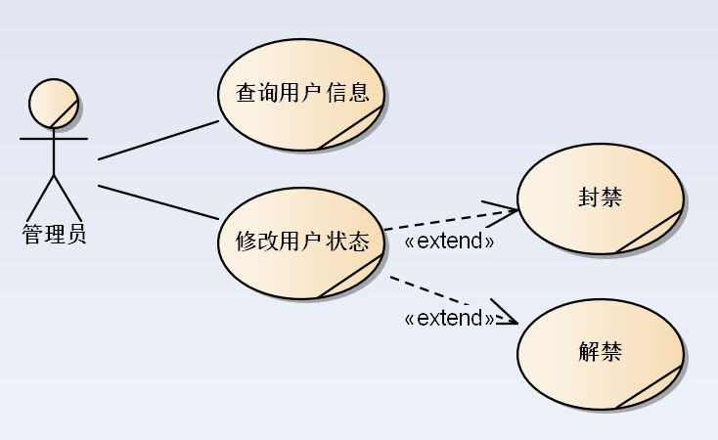
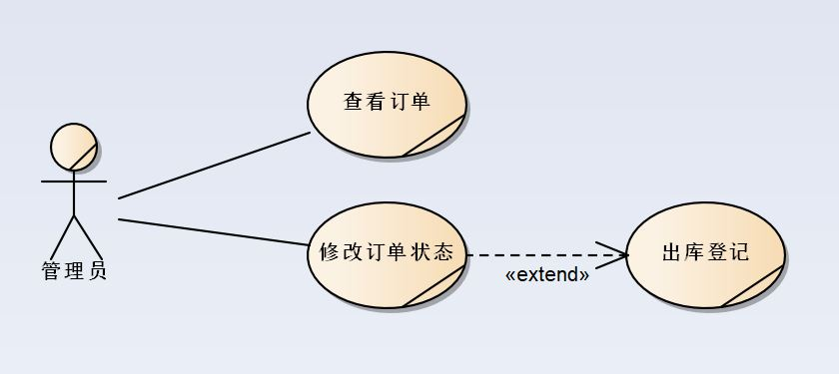
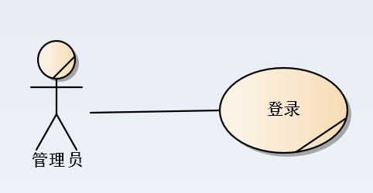
主要内容
功能性需求
管理员保护电子商城的良好环境，及时处理违规人员，包括管理员及用户；同时，当用户使用电子购物商城时，管理员可以对前台商品信息进行添加修改，推送新资讯等操作；除此之外，为了电子购物商城长久稳定的运作下去，对商品销售数据进行查询统计。

Slide 12
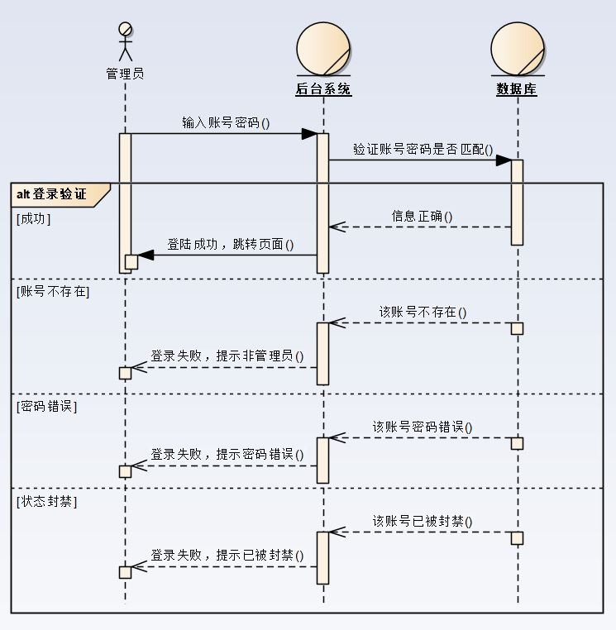
主要内容
详细设计
该系统采用客户端+服务端+数据库的方式进行开发。通过Node.js技术开发后台，使用express模块在服务端引入数据库服务，连接api接口，客户端获取参数传递到服务端，服务端通过SQL查询语句对数据库进行操作。
示例：登录验证序列图

Slide 13
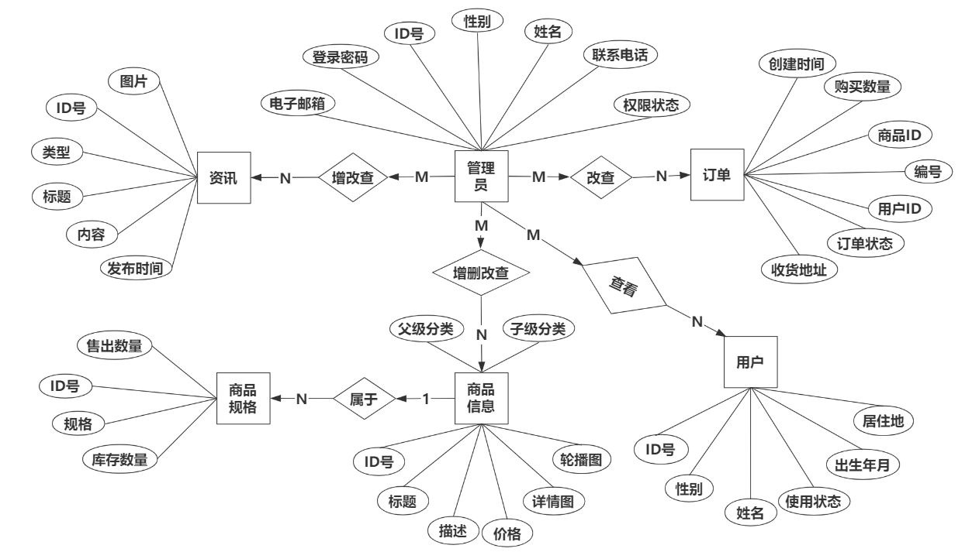
主要内容
数据库设计
一个合理的数据库，必须具有规范性，规范性包括命名规范和字段类型规范，两者缺一不可。数据库按照一定的规则，合理保管数据，能够更方便的维护软件系统。

Slide 14
主要内容
数据库表格
示例：管理员表
该表用于存储系统管理员的所有信息，包括管理员的ID号，姓名，性别，电子邮箱，登录密码，联系电话以及封禁状态，其中管理员ID为唯一标识，不可为空。
属性名 | 数据类型 | 说明
managerID | int | 管理员ID
managerName | varchar | 姓名
sex | char | 性别
email | varchar | 电子邮箱
password | varchar | 登录密码
phoneNum | varchar | 联系电话
isForbid | char | 封禁状态

Slide 15
学校名称：河北师范大学
内容实现
PART FIVE

Slide 16
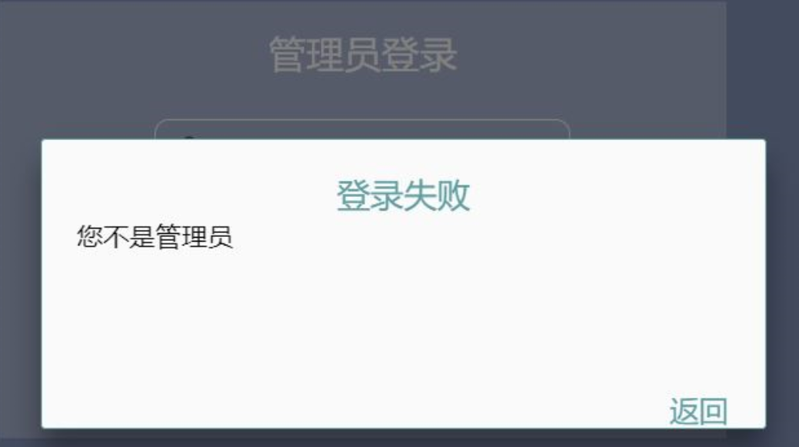
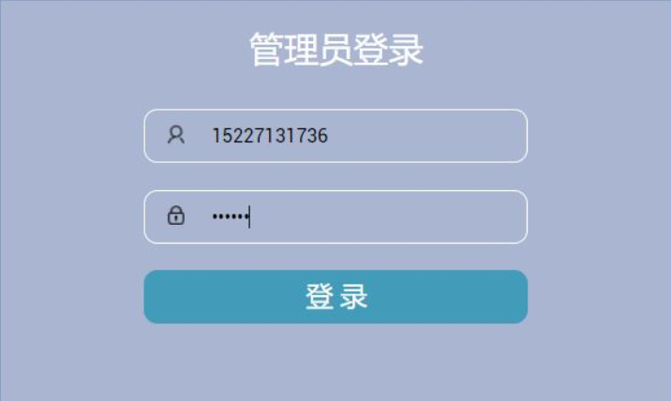
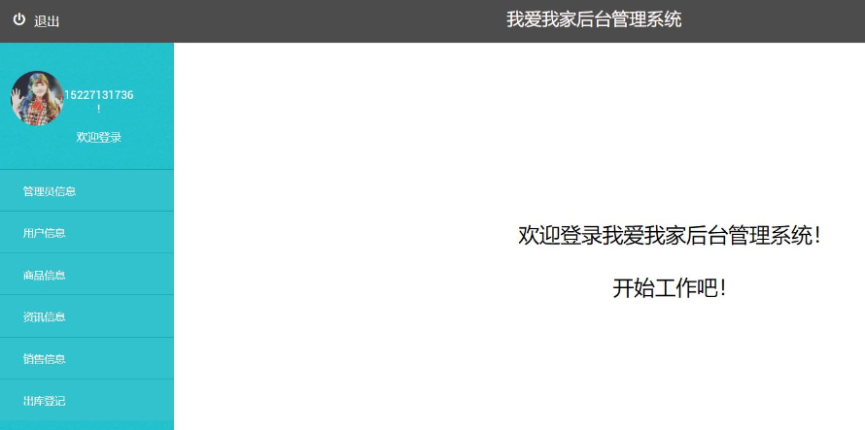
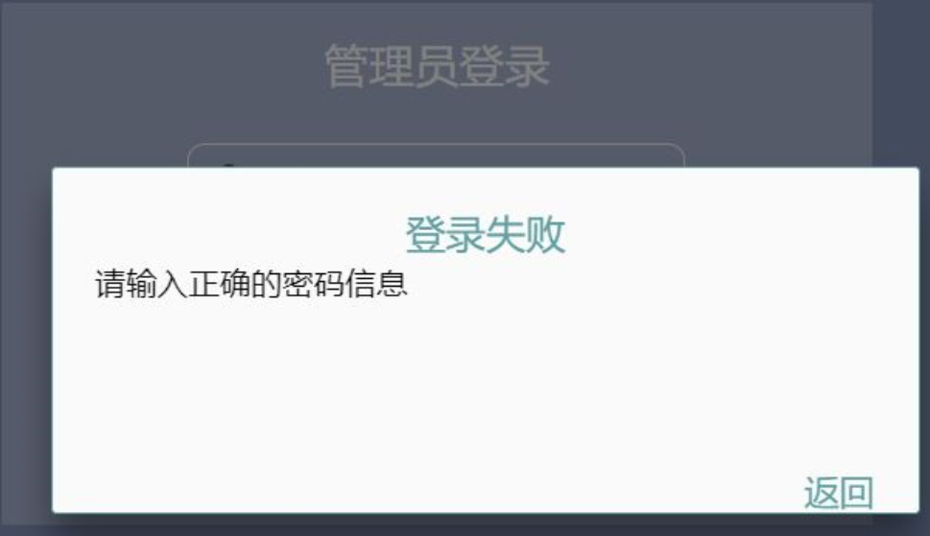
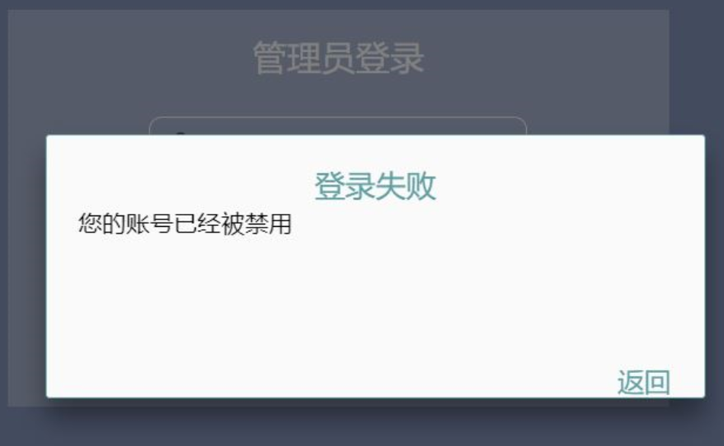
内容实现
登录页面
管理员进入系统的登录界面，填写登录账号和密码。当三级验证均成功时，页面跳转至系统首页。当账号不存在时，系统提示“该用户不是管理员”；当密码不正确时，系统提示“密码错误”；当用户权限状态被封禁时，系统提示“该用户已被封禁”。
失败
成功

Slide 17
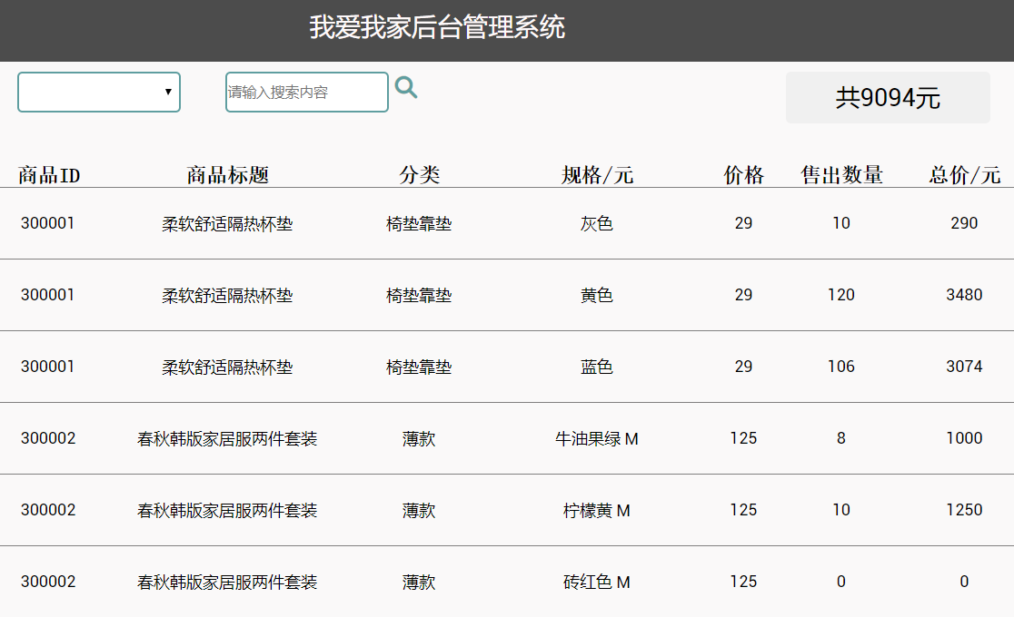
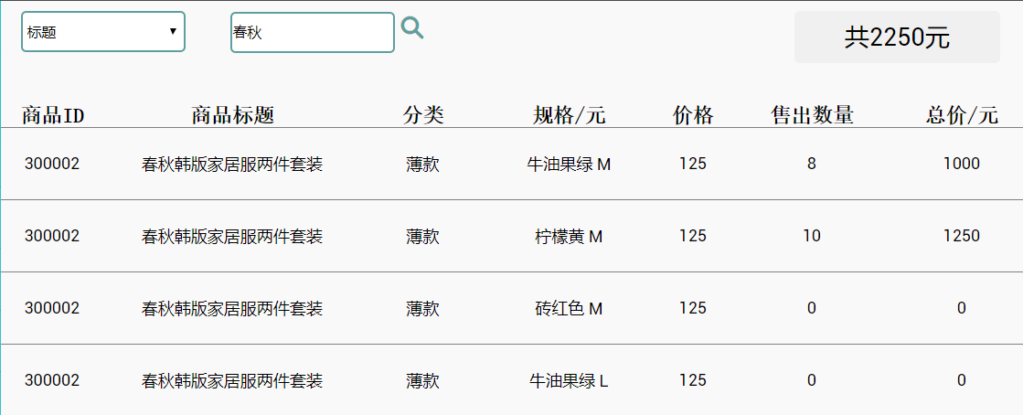
内容实现
查找商品-查看销售额页面
在搜索栏内进行信息查询，即可查到不同种类商品的总销售额。每样商品的销售总价在表格最右显示，所有商品的总销售额在工作区右上角显示。
不进行搜索时，显示所有商品的总价；当选择标题带有“春秋”的商品，则筛选出符合条件的商品并进行计算。

Slide 18

详细设计
点击此处添加标题
点击此处添加标题
点击此处添加标题
标题数字等都可以通过点击和重新输入进行更改，顶部“开始”面板中可以对字体、字号、颜色、行距等进行修改。建议正文8-14号字，1.3倍字间距。
标题数字等都可以通过点击和重新输入进行更改，顶部“开始”面板中可以对字体、字号、颜色、行距等进行修改。建议正文8-14号字，1.3倍字间距。
标题数字等都可以通过点击和重新输入进行更改，顶部“开始”面板中可以对字体、字号、颜色、行距等进行修改。建议正文8-14号字，1.3倍字间距。

Slide 19


内容实现
1
点击此处添加标题
标题数字等都可以通过点击和重新输入进行更改，顶部“开始”面板中可以对字体、字号、颜色、行距等进行修改。建议正文8-14号字，1.3倍字间距。
2
点击此处添加标题
标题数字等都可以通过点击和重新输入进行更改，顶部“开始”面板中可以对字体、字号、颜色、行距等进行修改。建议正文8-14号字，1.3倍字间距。
3
点击此处添加标题
标题数字等都可以通过点击和重新输入进行更改，顶部“开始”面板中可以对字体、字号、颜色、行距等进行修改。建议正文8-14号字，1.3倍字间距。
4
点击此处添加标题
标题数字等都可以通过点击和重新输入进行更改，顶部“开始”面板中可以对字体、字号、颜色、行距等进行修改。建议正文8-14号字，1.3倍字间距。
5
点击此处添加标题
标题数字等都可以通过点击和重新输入进行更改，顶部“开始”面板中可以对字体、字号、颜色、行距等进行修改。建议正文8-14号字，1.3倍字间距。
6
点击此处添加标题
标题数字等都可以通过点击和重新输入进行更改，顶部“开始”面板中可以对字体、字号、颜色、行距等进行修改。建议正文8-14号字，1.3倍字间距。

Slide 20
内容实现

Slide 21
学校名称：河北师范大学
谢谢观看
答辩人：刘月
答辩小组：丁蕾蕾组
非常感谢各位老师和同学们的配合！

